Slide 1
SW05
软件需求

Slide 2
目标
用户需求和系统需求的基本概念
功能需求和非功能需求的区别
描述系统需求的基本技术：结构化的自然语言描述
需求如何组织在软件需求文档中

Slide 3
内容
功能需求和非功能的需求
用户需求
系统需求
软件需求文档

Slide 4
一 软件需求概述

Slide 5
1.1 需求工程
软件需求是指用户对软件的功能和性能的要求，就是用户希望软件能做什么事情，完成什么样的功能，达到什么性能
被对系统应该提供的服务和所受到的约束的描述是系统需求关心的内容。对服务和约束的发现、分析、建立文档、检验的过程—需求工程

Slide 6
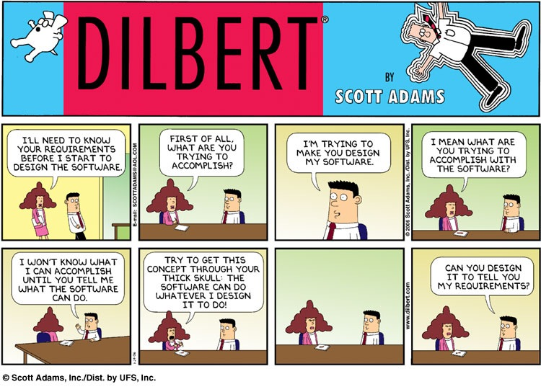

Slide 7
1.2 需求类型
用户需求
  用自然语言加图表的形式描述系统所提供的服务和它的操作约束。 是面向客户的
系统需求
  用结构化文档详细描述系统的服务。作为客户和承包商之间的合同的一部分

Slide 8
User requirement
The software shall provide a means of representing and accessing external files created by other tools.

Slide 9
System requirements
The user should be provided with facilities to define the type of external files.
Each external file type may have an associated tool which may be applied to the file.
Each external file type may be represented as a specific icon on the user’s display.

Slide 10
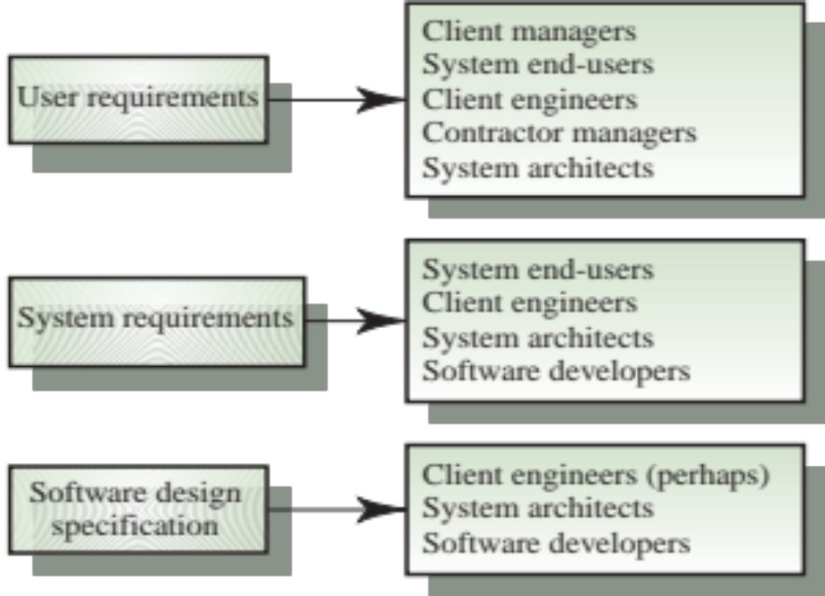
1.3 不同类型需求的读者对象

Slide 11
二 功能需求和非功能需求

Slide 12
2.1功能需求和非功能需求
功能的需求
  Statements of services the system should provide, how the system should react to particular inputs and how the system should behave in particular situations.
非功能的需求
  constraints on the services or functions offered by the system such as timing constraints, constraints on the development process, standards, etc.
领域需求
  Requirements that come from the application domain of the system and that reflect characteristics of that domain

Slide 13
2.2 功能需求
描述系统提供的功能性或系统服务
依赖软件的类型、软件未来的用户以及开发的的系统类型
功能性用户需求，用一般的描述给出，而功能性系统需求应该详细地描述系统服务（输入、输出、异常等）

Slide 14
功能需求的例子
软件必须提供表达和访问外部文件的手段，这些外部文件是由其他工具创建的
系统能提供适当的浏览器供用户阅读馆藏文献

Slide 15
不严谨的需求
当需求陈述不精确的时候问题就会发生
开发者和用户对二义性的需求可能以不同的方式解释
注意术语“适当的浏览器”
  用户意图 -为每种不同类型的文档设定特殊的浏览器
  开发者解释 - 提供一个阅读文本文件内容的浏览器

Slide 16
需求的全面性和一致性
理论上，系统的功能需求描述应该既全面又具有一致性
全面性
  They should include descriptions of all facilities required
一致性
  There should be no conflicts or contradictions in the descriptions of the system facilities
在实际中，是几乎不可能产生一个全面且一致的需求文档

Slide 17
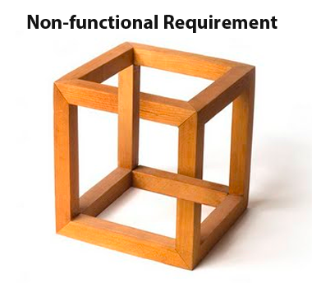
2.3 非功能需求
非功能需求定义了系统的特性和约束，如可靠性、反应时间和存储空间等
非功能需求不只是与软件系统本身有关，还与系统的开发过程有关。过程需求的例子包括对在过程中一定要用质量标准的描述、设计中必须使用的CASE工具集的描述以及过程所必须遵循的原则（程序语言、开发方法）
非功能需求关心的是系统整体特性而不是个别的系统特性，因此，非功能需求比功能需求对系统更关键. 如果非功能需求不能满足，系统将无法使用

Slide 18
非功能需求的分类
产品需求
  叙述被移交的产品所必需具有的特别的行为方式，举例来说执行时间, 可靠性等
组织的需求
  是组织的政策和程序的结果，所使用的过程标准
外部需求
  从系统和开发过程外部因素引起的需求，互操作需求和立法需求等

Slide 19
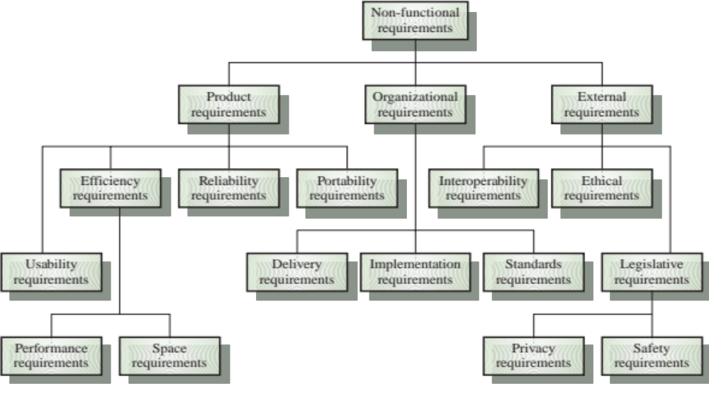
非功能需求的类型

Slide 20
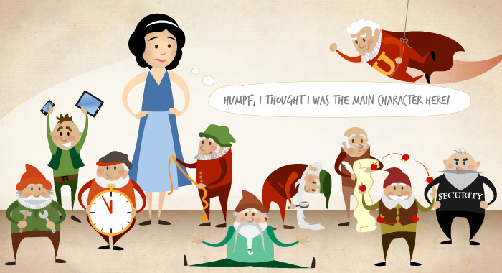

Slide 21
非功能需求实例
产品需求
  它应该能将所有APSE和用户之间的必须的通用标准的Aada字符集表达
机构需求
  系统开发过程和交付的文档将遵照XYZCo-SP-STAN-95的相关定义
外部需求
  系统不应该对系统的操作人员公开客户除名字和索引代码外的任何个人信息

Slide 22
非功能性需求的特点
非功能性需求的常见问题是检验起来非常困难
非功能性可能是对系统的易用性、系统的可恢复性和对用户输入的快速反应性能的要求，对这些需求的不详细和不确定会给开发者带来许多问题，比如在系统交付之际会在客户和开发者之间引起争议

Slide 23
2.4 领域需求
领域需求起源于系统的应用领域而不是系统的用户需要
领域需求是一个新的特有的功能需求，对已存在的功能需求的约束或者是需要实现的一个特别计算
领域需求时常反映应用领域的基本问题，如果这些需求不被满足，系统将不能正常运转

Slide 24

领域需求实例
需求：因为版权限制，一些文档只能根据用户需要输出到本地打印机或网络打印机上。
这一需求是版权法对图书馆中资料保护的需要，它描述了对一类文档打印完立即删除的功能

Slide 25
领域需求问题
可理解性
  需求使用应用领域的语言来表达
  时常这些不被开发系统的软件工程师所理解
隐式描述
  领域专家了解该领域，所以他们不会去考虑怎样使领域需求显示给出

Slide 26
三 用户需求

Slide 27
3.1 用户需求
用户需求是从用户角度来描述系统功能和非功能需求
应该描述功能的和非功能的需求以便让那些没有专业技术知识的系统用户可以理解
用户需求使用自然语言，表格和图的形式定义

Slide 28
用自然语言来描述用户需求时出现的问题
不够清楚
  为使文件不难读而失去了精确性
需求混乱
功能的和非功能的需求容易混乱
需求融合
一些不同的需求可能混在一起表达

Slide 29
3.2 用户需求书写的原则
设计一个标准的格式作为对所有需求的描述形式
使用一致的语言方式。对于强制性需求用“必须”,对于希望性的需求用“应该”
使用文本加亮标识主要需求部分
避免使用计算机行话

Slide 30
四 系统需求

Slide 31
4.1 系统需求
更详细的用户需求描述
作为系统设计的基础
会被当作系统的合同的一部分

Slide 32
系统需求实例
为用户提供外部文件类型的工具
每种外部文件类型具有一个相关联的工具
每种外部文件类型在界面上用一种专门的图标来表示
提供一种工具，使用图标表示由用户定义的外部文件类型
当用户选择一个代表外部文件的图标时，选择的效果是将与该外部文件类型相关联的工具启动起来

Slide 33
需求和设计
原则上讲，系统需求应该陈述系统应该做什么而不包括系统如何实现
在实践中，需求和设计总是不可分的
  系统体系结构可能用来组织需求
  系统可能需要与其它系统统一考虑来产生设计需求
  使用特定的设计可能是一个领域需求

Slide 34
自然语言描述系统需求的问题
不明确
  需求的读者和作者对相同文字一定要有同样的解释。 自然语言是不明确的，因此很难做到这一点
弹性太大
  相同的事物可能以许多不同方式阐述
缺乏模块化
  NL 结构没有充分组织系统需求

Slide 35
使用标准格式的系统需求描述
功能 | 添加节点
描述
输入
来源
输出
目的地
要求
前条件
后条件
副作用

Slide 36
五 需求文档

Slide 37
5.1 需求文档(软件需求描述)
需求文档是系统开发者所需要的官方陈述
应该包括需求的定义和描述
它不是一份设计文件。应该尽最大可能描述清楚什么是系统应该完成的，而不是描述系统如何完成它

Slide 38
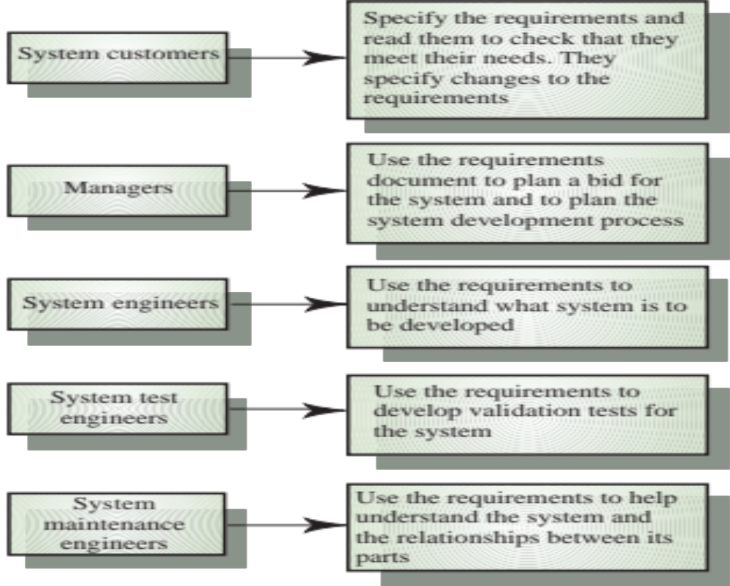
5.2 需求文档的用户

Slide 39
5.3 软件需求文档的要求
叙述外部系统行为
叙述实现约束
容易改变
作为维护的参考工具
记录对有关系统生命周期的前瞻性考虑，也就是对变更的预见

Slide 40
5.4 IEEE 需求文档的结构标准
介绍
一般的描述
特别需求
附加材料
索引
这是一个一般的结构，对特定的系统还要特别处理

Slide 41
5.5 需求文档结构
介绍
词汇
用户需求定义
系统体系结构
系统需求描述
系统模型
系统进化
附加材料
索引

Slide 42
要点
软件的系统需求描述了系统应该做什么以及定义系统运行时和实现时的约束
功能需求是有关系统一定要提供的服务
非功能需求包括所有开发的系统的约束的产品需求、用于开发过程和外部需求
用户需求是为面向购买和使用系统的用户而写的

Slide 43
要点
用户需求是用自然语言、表格和图形的形式描述的
系统需求要达到能以准确的方式沟通系统必须提供的功能
软件需求文档是经过认可的系统需求描述

